Slide 1


Slide 2


Slide 3
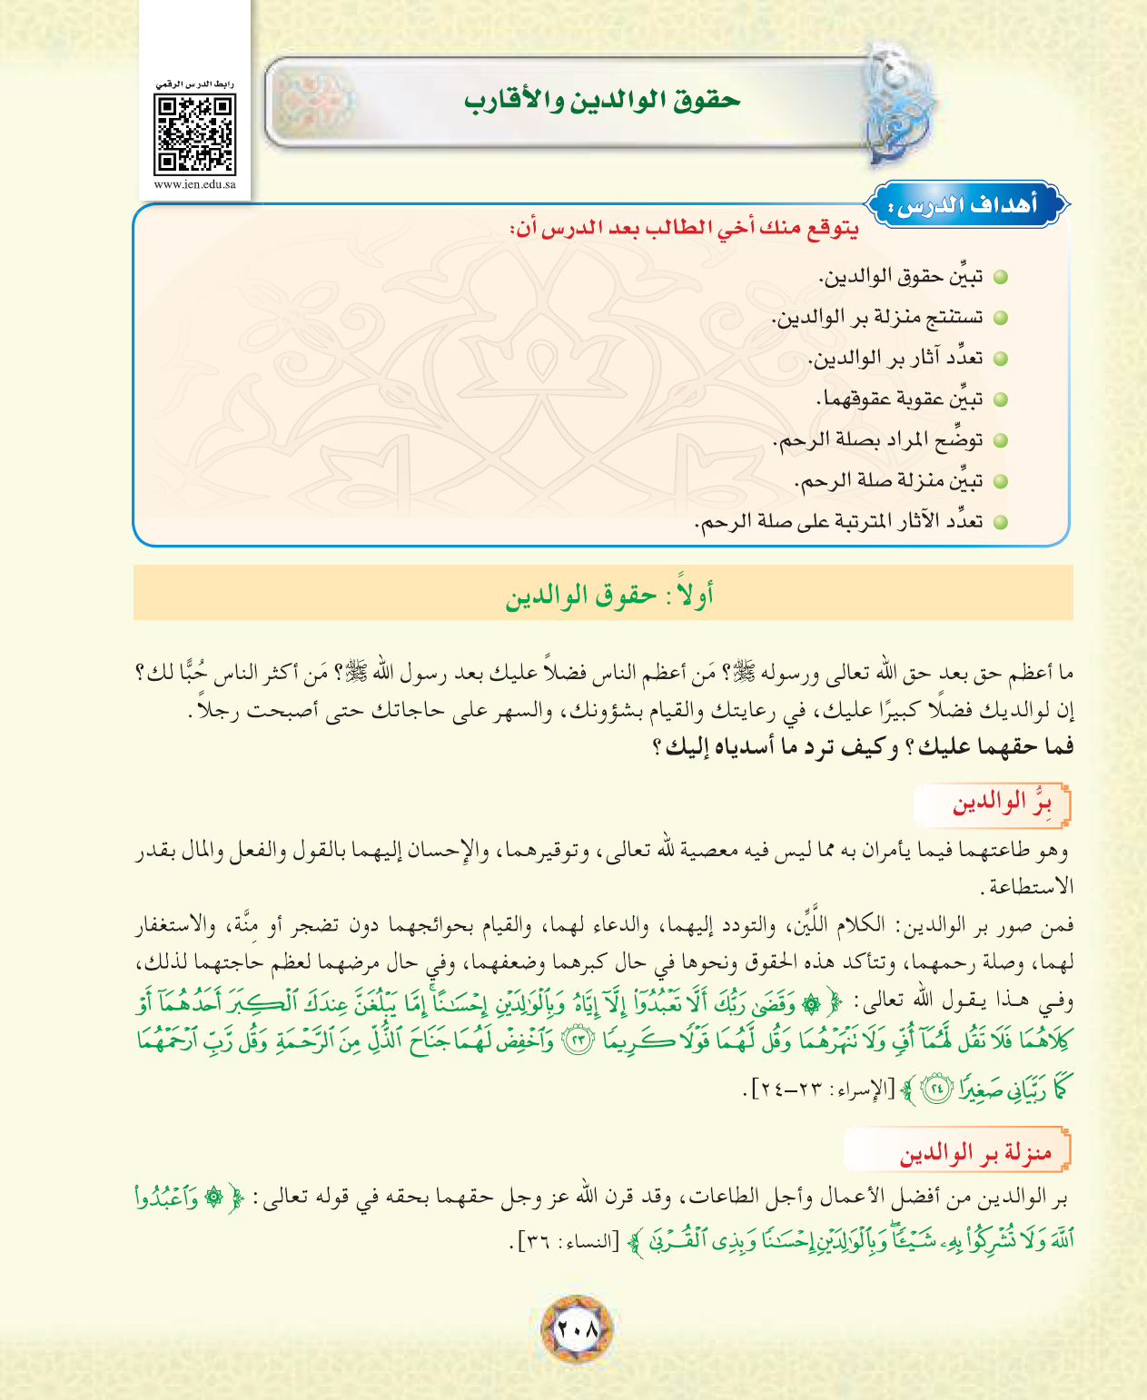
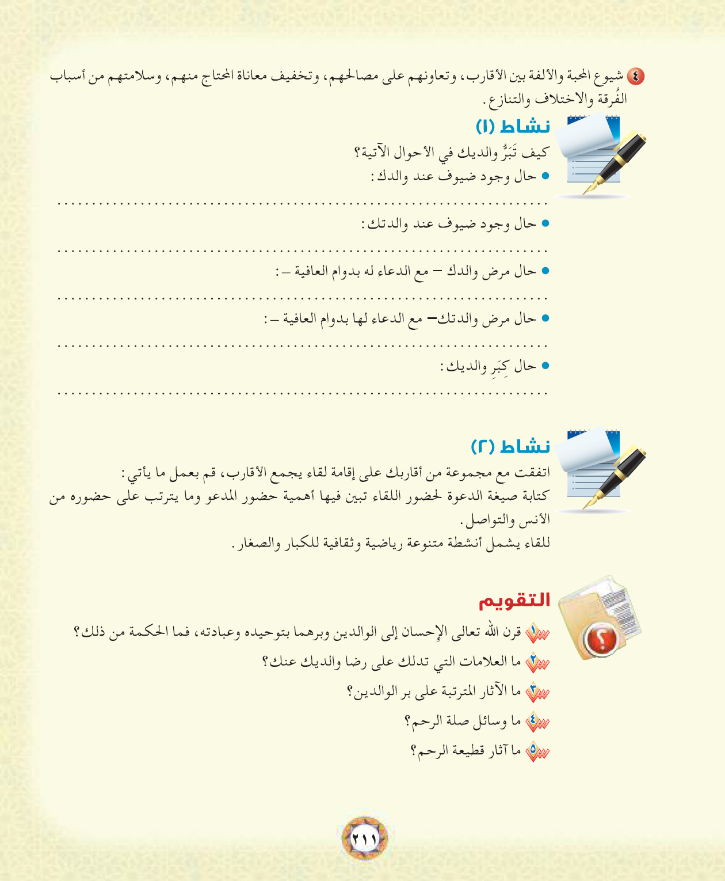
س: ما المراد ببر الوالدين ؟ وما صوره ؟
تأكيدا لحقهما واظهارا لفضلهما ومبالغة في برهما

Slide 4
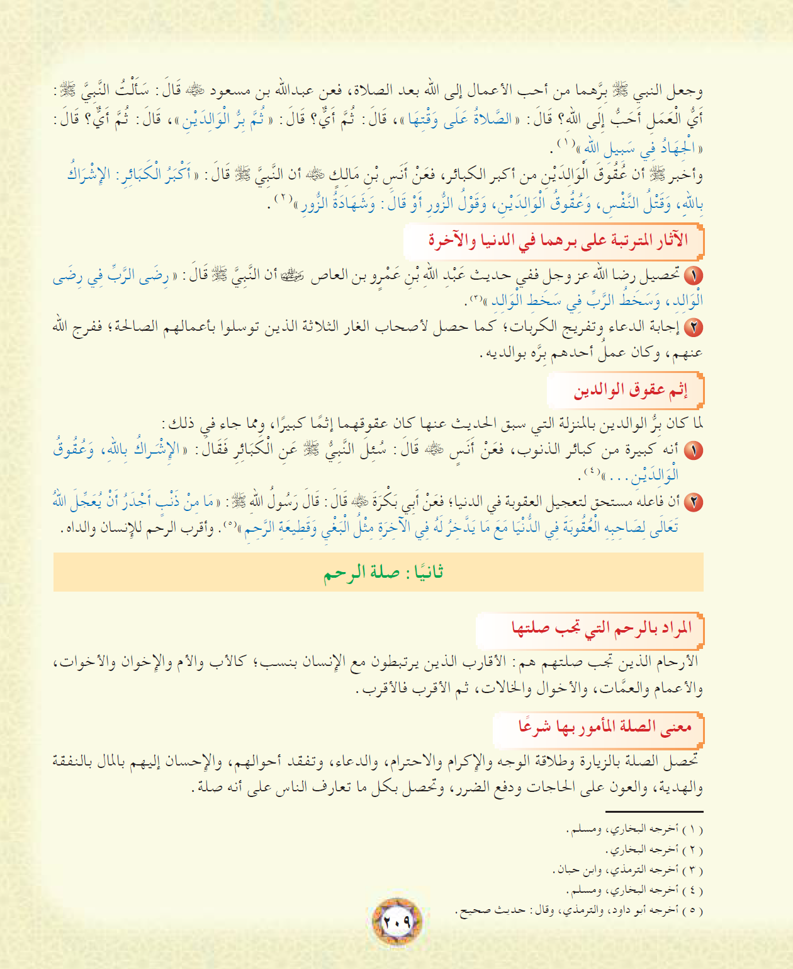
س: ما حكم عقوق الوالدين ؟
س: ما المراد بالرحم التي تجب صلتها ؟

Slide 5
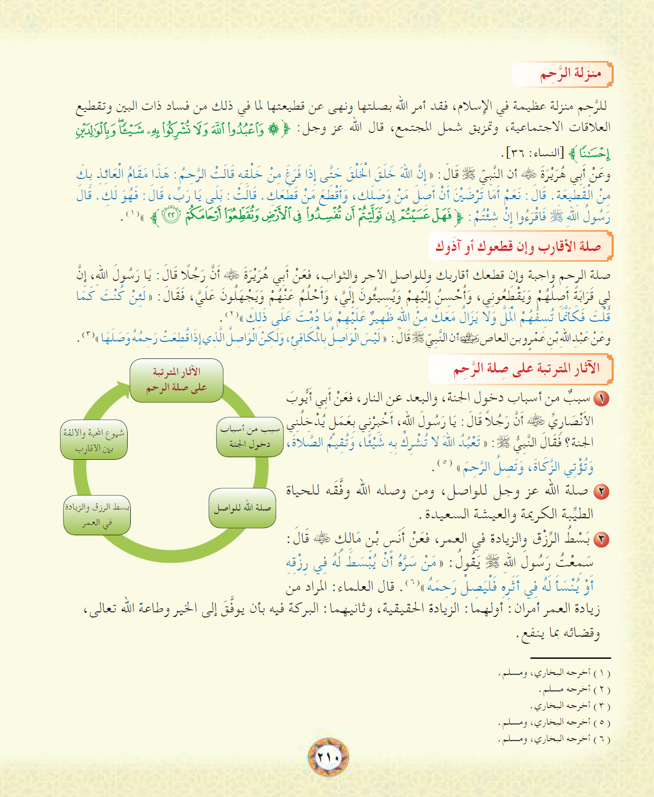
س: ما منزلة الرحم في الإسلام ؟
س: ما حكم صلة الرحم ؟
س: ما الآثار المترتبة على صلة الرحم ؟
حفظ

Slide 6
ص208
دعاءهما لك
الحياة الطيبة
حصول البركة في العمر والرزق
ص209
ص209
ج5: يسبب العداوة – سبب لتعجيل العقوبة – سبب للعنة له – الحرمان من الجنة

